Slide 1
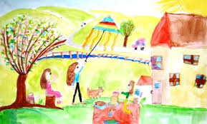
ОН Български език и литература 3. група
Тема: „Пролет“ от Дора Габе
Ядро:Възприемане на литературно произведение
Пресъздаване на литературно произведение

Slide 2
Очаквани резултати
• Възприема произведение от художествената литература.
• Изразява отношението си към литературно произведение и към постъпките на героите от него.
• Изпълнява изразително художествен текст.
• Развиване на фината моторика.

Slide 4
“Пролет”
Когато птичките се приберат, кога от дълъг път се уморят- под нашата топла стряха гнездото ще ги чака. Не ще ги пипне никой със ръка, ще ходим тихо, кротко, ей така, от страх да не избягат, в гнездата като лягат. Че там от топли бели яйчица ще се излюпят мънички дечица, а майките им радостни ще пеят и върху цъфнали трендафили ще се люлеят...
Дора Габе

Slide 5
Познавателна книжка 3, с. 35

Slide 7
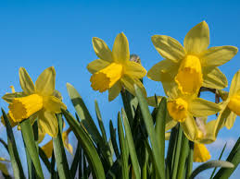
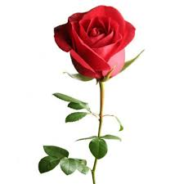
Кое цвете не е пролетно? А кое цвете наричаме предвестник на пролетта?

Slide 8
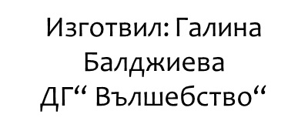
Вземете един бял лист и цветни моливи. Нарисувайте своя пролетна картина.

